Slide 1
Тема урока
Изображение на плане неровностей земной поверхности

Slide 2
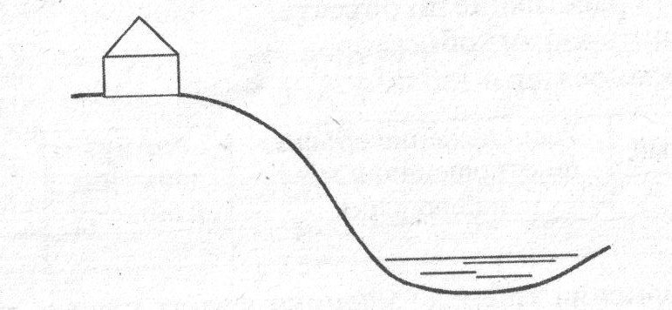
Вы хотите купить домик в деревне на берегу реки. Есть информация, что вода во время половодья поднимается на несколько метров, до точки 2 м. Заливает ли дом, который вам предложили купить?

Slide 3
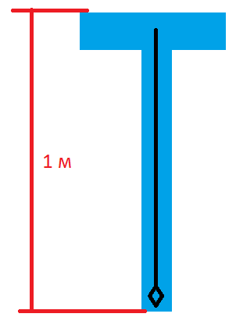
Нивелир

Slide 4
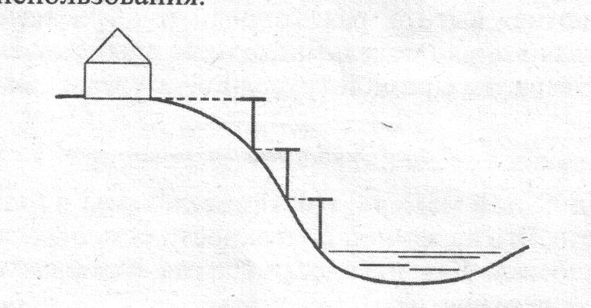

Slide 5
Относительная высота
превышение одной точки над другой

Slide 6
Какая высота у этого холма?

Slide 7
Абсолютная высота
превышение точки над уровнем моря

Slide 8
Горизонтали
линии на карте, соединяющие точки с одинаковой высотой

